Slide 1
«Узбекско-Китайский Торговый Дом» в партнерстве с финансовыми институтами: преимущества и перспективы
Докладчик: Хикмат Абдурахманов
Узбекско-Китайский Торговый Дом
Глава Представительства
Ташкент –6 Апреля, 2012

Slide 2
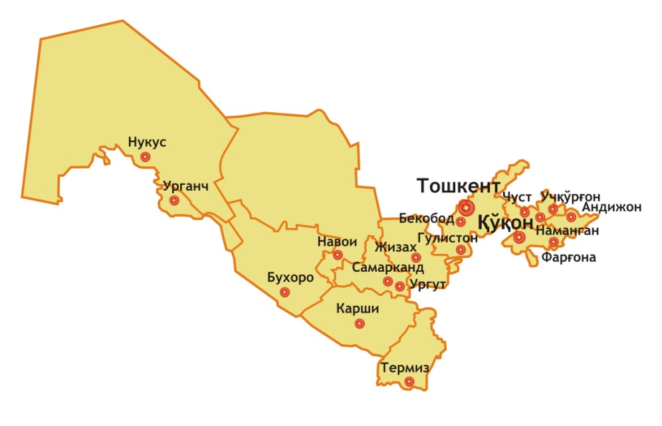
Узбекско-Китайский Торговый Дом создан в 2006 году, при поддержке ТПП РУз, а также Торговой палаты экспортеров и импортеров провинции Гуанчжоу (КНР).
.
Основной миссией УКТД является содействие в налаживании и развитии бизнес-контактов между узбекскими и китайскими компаниями

Slide 3
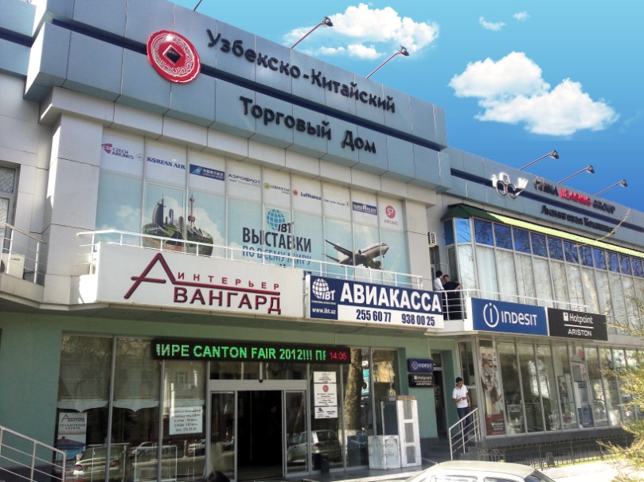
Узбекско-Китайский Торговый Дом
Приоритетные направления деятельности Узбекско-Китайского Торгового Дома – это:
Поиск и поставки промышленного оборудования и технологий,
Поставки спецтехники и запчастей, лизинг и сервисное обслуживание,
Оказание услуг делового туризма,
Бизнес-консалтинг и др.

Slide 4
Узбекско-Китайский Торговый Дом
За время работы Узбекско-Китайского Торгового Дома рассмотрено и проработано более 5000 заявок, из которых с непосредственным участием УКТД было заключено более 500 контрактов.
Осуществлена поставка более 1000 единиц технологического оборудования и спецтехники, включая автотранспорт.
Построена широкая партнерская, представительская сеть по всей республике

Slide 5
Лизинговая компания CHINA LEASING GROUP
Специализированная лизинговая компания СП ООО «CHINA LEASING GROUP» осуществляет свою деятельность с 2009 года;
Узбекско-Китайский Торговый Дом является основным поставщиком объектов лизинга;
Компания специализируется на предоставлении в лизинг специальной автотехники и технологического оборудования высокого качества и с наличием гарантии;

Slide 6
Лизинговая компания CHINA LEASING GROUP
Действует собственный Сервис-Центр по гарантийному и послегарантийному обслуживанию и ремонту;
Работает квалифицированный персонал, прошедший стажировку и обучение на заводах-производителях;
Применяется индивидуальный подход и короткие сроки рассмотрения проектов на взаимовыгодных условиях;

Slide 7
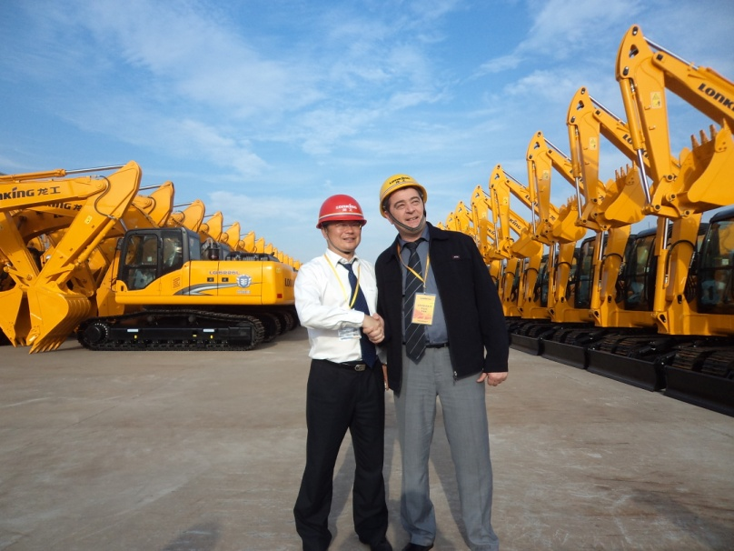
Лизинговая компания CHINA LEASING GROUP
Профинансировано около 100 проектов во всех регионах республики;
Проводится регулярный мониторинг технического состояния объектов лизинга с выездом на места.

Slide 8
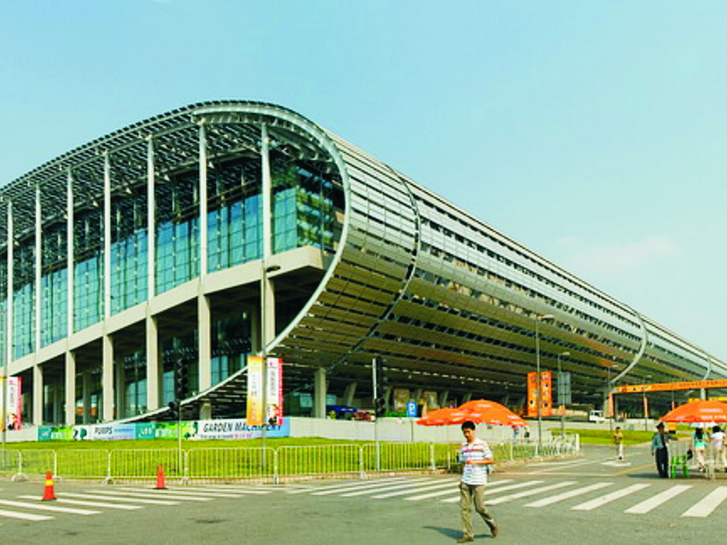
Деловой туризм и выставки по всему миру
Узбекско-Китайский Торговый Дом организует регулярные выезды деловых делегаций на выставки в Китае и другие страны мира по различным сферам бизнеса.
При УКТД функционирует компания по бизнес туризму International Business Travel

Slide 9
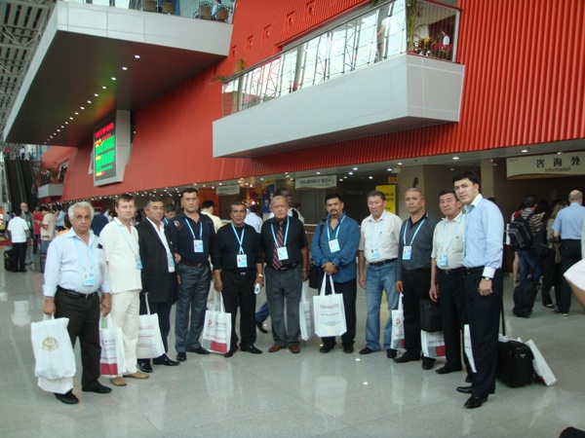
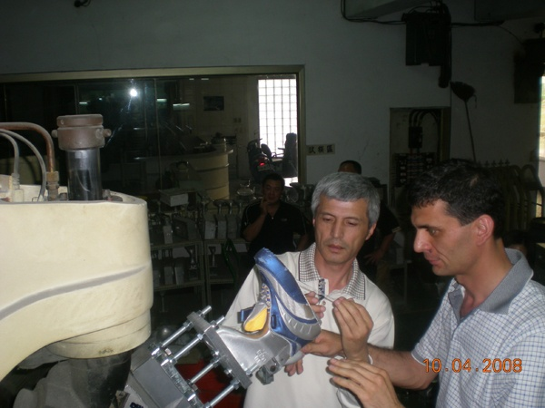
Деловой туризм и выставки по всему миру
По направлению деловой туризм было отправлено свыше 2000 представителей малого бизнеса Узбекистана на десятки различных бизнес-форумов и международных выставок.

Slide 10
Преимущества УКТД
Комплексное обслуживание клиентов (система «одного окна»);
Команда специалистов, состоящая из профессионалов ВЭД;
Широкая сеть представительств в регионах РУз;
Накопленная за 6 лет база проверенных поставщиков и подрядчиков;
Широкая партнерская сеть, сотрудничество практически со всеми финансовыми и государственными институтами

Slide 11
Преимущества УКТД
Наличие своих офисов и представителей в КНР;
Первичный «отсев» клиентов – потенциальных лизингополучателей;
Портфель из более 500 готовых бизнес-проектов «под ключ»;
Гибкие подходы к условиям оплаты и многое другое.

Slide 12
В 2010 году Узбекско-Китайским Торговым Домом начато возведение Индустриального Бизнес-Центра, открытие которого намечено на второе полугодие 2012 года.
www.clg.uz
www.chamberinvest.uz
www.ibt.uz

Slide 13
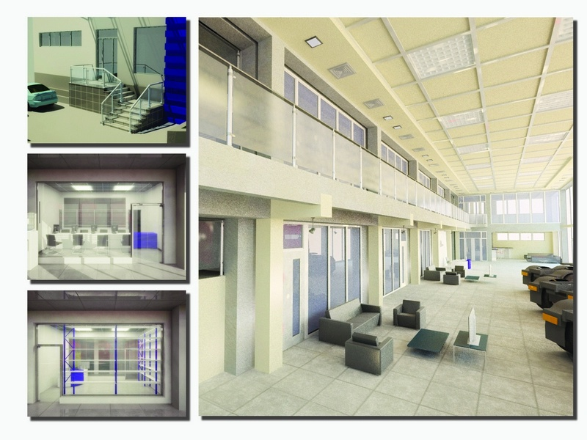
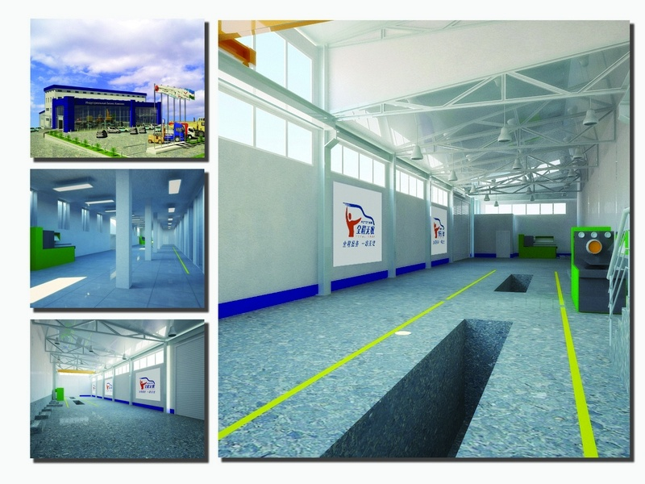
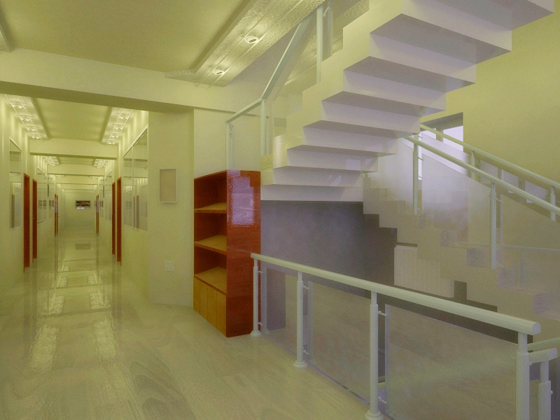
Showroom, отдел продаж, техобслуживание, офисы в аренду

Slide 14
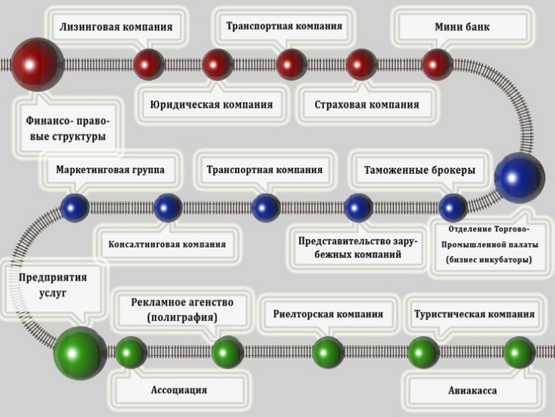
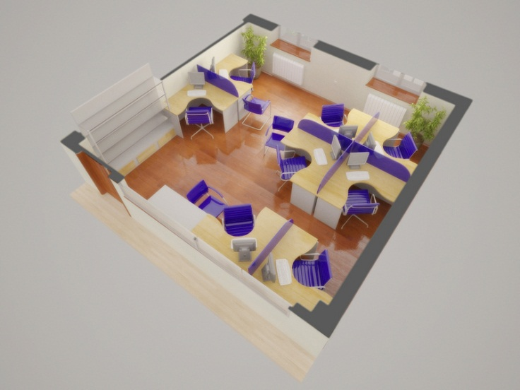
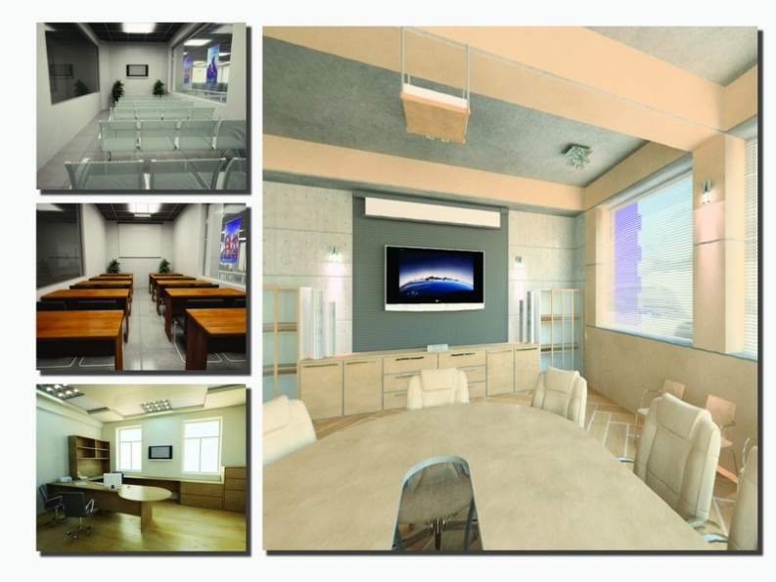
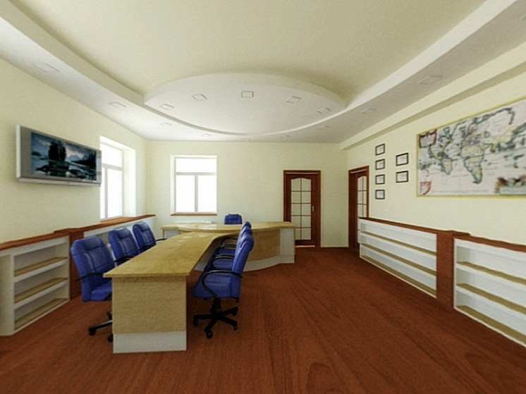
Meeting room, конференц зал, склады

Slide 15
Индустриальный Бизнес-Центр «ТехноПлаза»
Цели и задачи объекта
Реализация промышленного оборудования и грузового транспорта, и оказание сопутствующих услуг: консалтинг, контрактация, логистика, лизинг, бизнес-туризм, сервис.
Создание цепочки компаний, обслуживающих b2b-сектор: транспортно-логистические компании, таможенные брокеры, юридические и лизинговые фирмы, банки и страховые агентства, маркетинговые и консалтинговые фирмы и другие.

Slide 16
Индустриальный Бизнес-Центр «ТехноПлаза»
Уникальные преимущества объекта:
Единственный в своём роде «b2b-супермаркет».
Круглогодично действующая выставка-ярмарка грузовой техники, производственного оборудования и мини-технологий.
Инновационная площадка, максимально ориентированная на представителей b2b-сектора: производителей, промышленников и предпринимателей.

Slide 17
Спасибо за внимание!

